Slide 1




CS탐구일지
2026.08
어? 왜 내 결과만 소수점 17자리까지 똑같지?
단순 오답 노트가 즐거운 CS 탐구일지가 되기까지
Presenter: 루키마리너2기 장양환 | Discord: ya_ghwan | Github:https://github.com/surilog/MinNPU/tree/main/study/

Slide 2







CS탐구일지
목차
CS 한 스푼 : "왜 0.1은 정확하지 않을까?"
사건 발생 : "왜 내 결과만 토씨 하나 안 틀리고 똑같을까?"
연산 순서를 바꾸니 결과가 달라졌다
sum()이 틀린 게 아니었다 : C-Level 누적 vs Python In-place 누적
NPU 오버헤드와 Python 순회 최적화

Slide 3

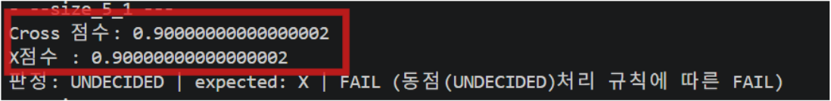
CS탐구일지
뭐가 문제인데...?
step 1
왜 이러한 결과가 나왔는지 왜 이러한 결과가 나오면 안되는지 이해하셨나요..?

Slide 4
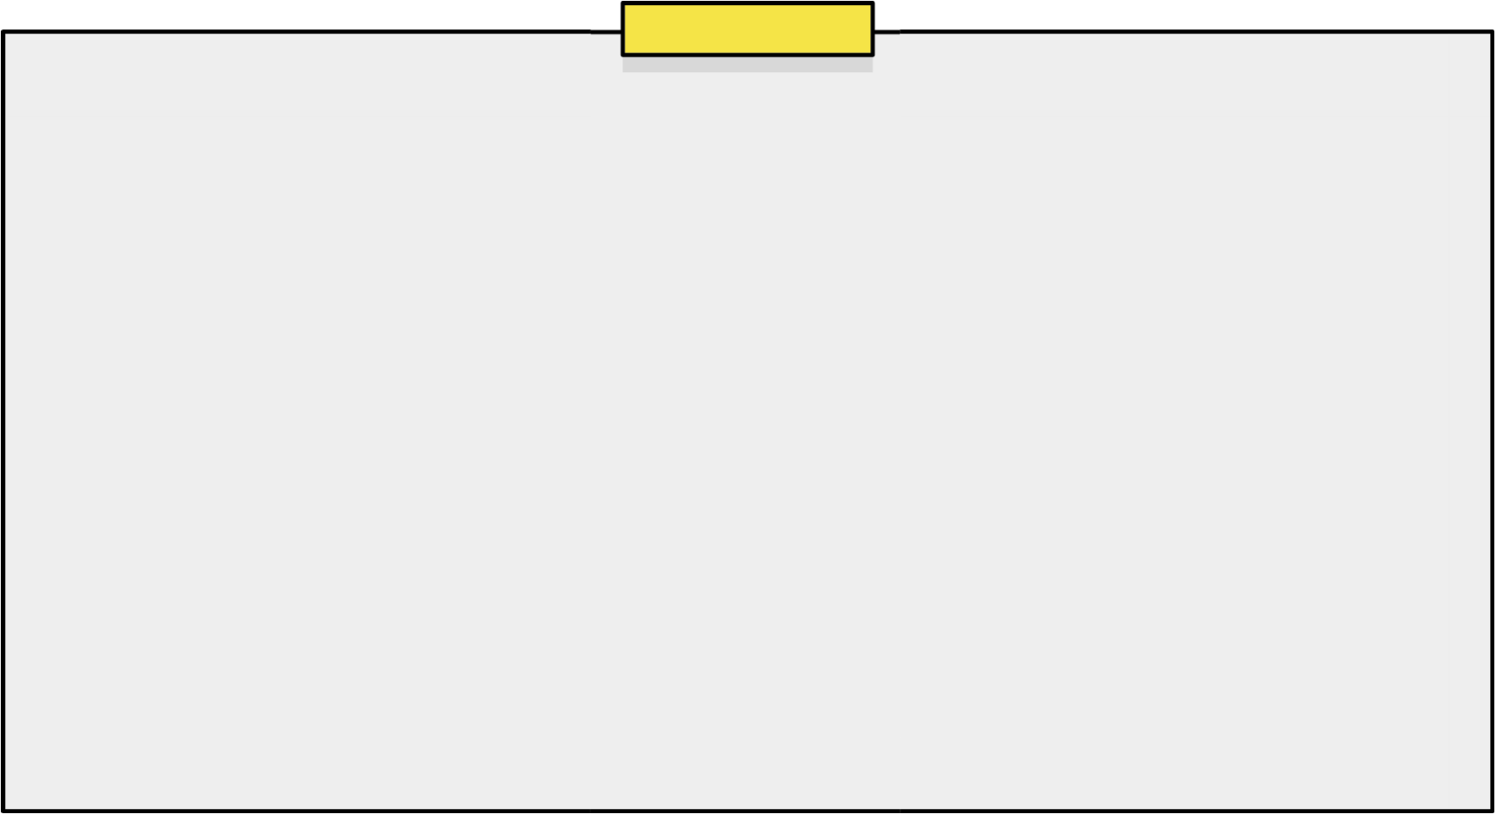



CS탐구일지
왜 0.1은 정확하지 않을까?
고정소수점 vs 부동소수점
IEEE 754 64비트(FP64) 비트 구조
0.1^10 저장 과정 및 비트 절삭

Slide 5








CS탐구일지
고정소수점 VS 부동소수점
step 1
step 2
고정 소수점
부동 소수점

Slide 6
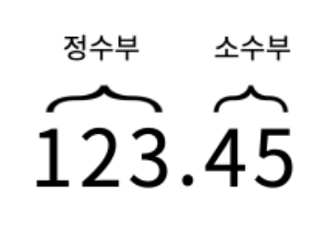
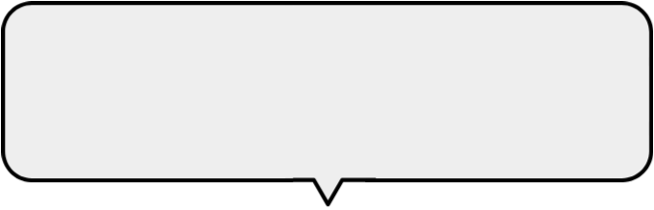
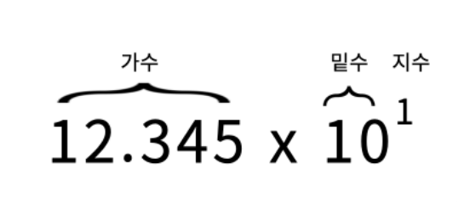
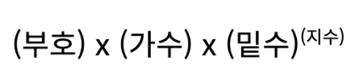
CS탐구일지
1. 고정소수점 vs 부동소수점
특징 - 소수점 위치 고정 => 연산은 빠름 - 표현 가능한 수의 범위가 좁음
특징 - 움직이는 소수점 => 넓은 범위 표현 -비트는 한정 => 근사값 저장 오차 발생

Slide 7









CS탐구일지
2. IEEE 754 64비트(FP64) 비트 구조
step 1
step 2
step 3
IEEE 754 64비트 구조
52비트로 53비트의 정밀도를 얻는 원리
ULP의 정의

Slide 8

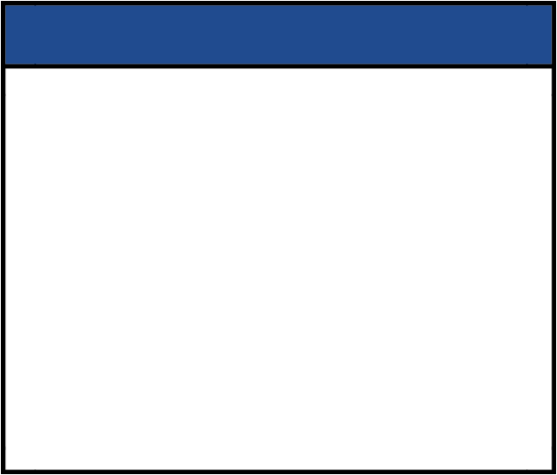
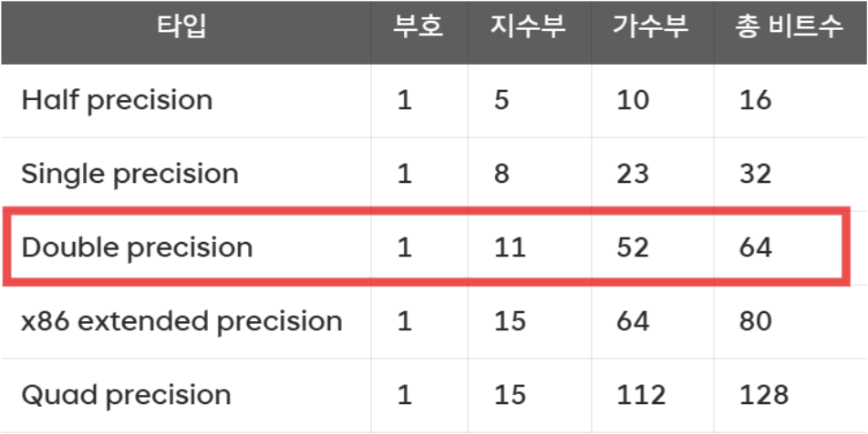

CS탐구일지
2. IEEE 754 64비트(FP64) 비트 구조
64비트 구조
(부호부 - 1 bit): Bit 63 0 = 양수 (+), 1 = 음수 (-)
(지수부 - 11 bits): Bits 62~52 스케일 / 동적 범위담당 (2^-1022~2^1023)
(가수부 - 52 bits): Bits 51~0 유효숫자(정밀도) 데이터 저장 공간

Slide 9
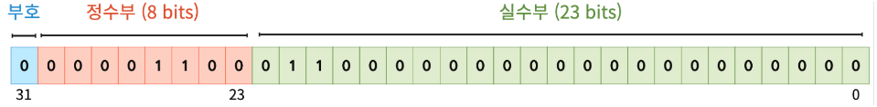
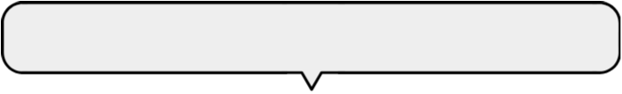
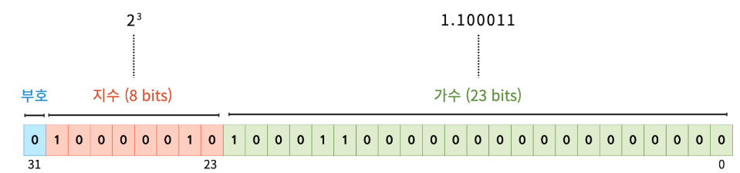
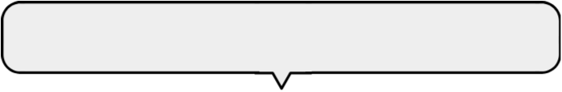
CS탐구일지
2.정규화와 ULP
12.375를 32비트 단정밀도 구성으로 표현한 그림
-12.375의 2진수의 정규화된 1.100011(2) x 2의 3승을 부동 소수점으로 표현한 값
정규화된 2진수는 항상 1.xxx..._2 형태이므로, 맨 앞의 '1'을 생략하고 저장. 즉, 실제 52비트 메모리 공간으로 53비트 정밀도 확보

Slide 10





CS탐구일지
3. 10진수 0.1 저장 과정 및 비트 절삭
step 1
step 2
10진수 0.1 이 메모리에 박히는 과정
최종결과: 컴퓨터가 실제로 기억하는 0.1

Slide 11


CS탐구일지
3. 십진수 0.1 저장 과정 및 비트 절삭
십진수 : 0.1
0.00011001100110011001100...무한소수
2진수로 변환
정규화 & 23비트 절삭
1 . 10011001100110011001100│110011....*2^-4
IEEE 754반올림
1 . 10011001100110011001101*2^-4
실제 저장하는 10진수 :
0.100000001490116119384765625...

Slide 12



CS탐구일지
사건 발생 : "왜 내 결과만 토씨 하나 안 틀리고 똑같을까?"
문제의 본질 및 의문
`float.hex()`로 뜯어본 메모리

Slide 13


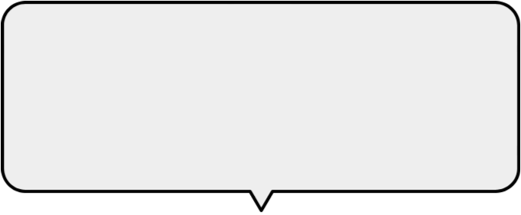
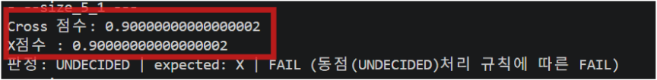
CS탐구일지
사건 발생 : "왜 내 결과만 토씨 하나 안 틀리고 똑같을까?"
기존 연산 코드 total_sum = sum( self.data[r][c] * pathern.data[r][c] for r in range(self.n) for c in range(self.n))
콘솔 출력결과
step 1
step 1
문제의 본질:서로 완전히 다른 geometric 패턴(십자가 vs 대각선)임에도 불과하고 연산 결과값이 소수점17자리까지 쌍둥이처럼 일치함.
컴퓨터에서 0.1 연산 시 미세 오차가 발생하는 것은 당연하지만, 서로 다른 패턴이 소수점 17자리까지 100% 똑같아지는 현상은 단순 오차로 설명되지 않는 의문이었습니다.(그냥 반올림 된건가...? / sum() 이 문제인가..?)

Slide 14
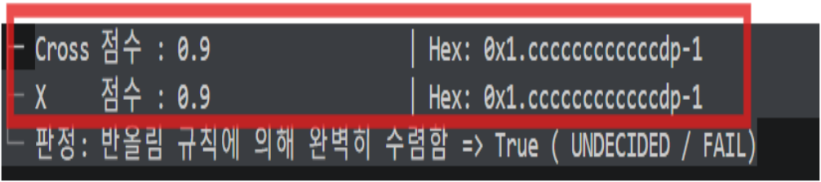
CS탐구일지
비트 진단 — float.hex()로 뜯어본 메모리
IEEE 754 64비트(FP64) 가수부 52비트 직접 추출 및 메모리 대조64비트 구조
단순 출력 시 소수점 자릿수가 잘려서 똑같이 보이는 것이 아니라, 실제 메모리에 들어간 52비트 열 자체가 100%완전 동일함
의문 점: "공간적 배열이 완전히 다른 두 패턴이 어떻게 IEEE 754 반올림 최하위 1비트(1 ULP) 조차 틀리지 않고 동일한 비트 패턴에 도달했을까?"
SUM()이 문제이구나!

Slide 15



CS탐구일지
연산 순서를 바꾸니 결과가 달라졌다
실험 1 — 4가지 연산 방식 비교 (결합법칙 미성립 증명)
실험 2 — 가수부 경계 절삭 기초 실험

Slide 16
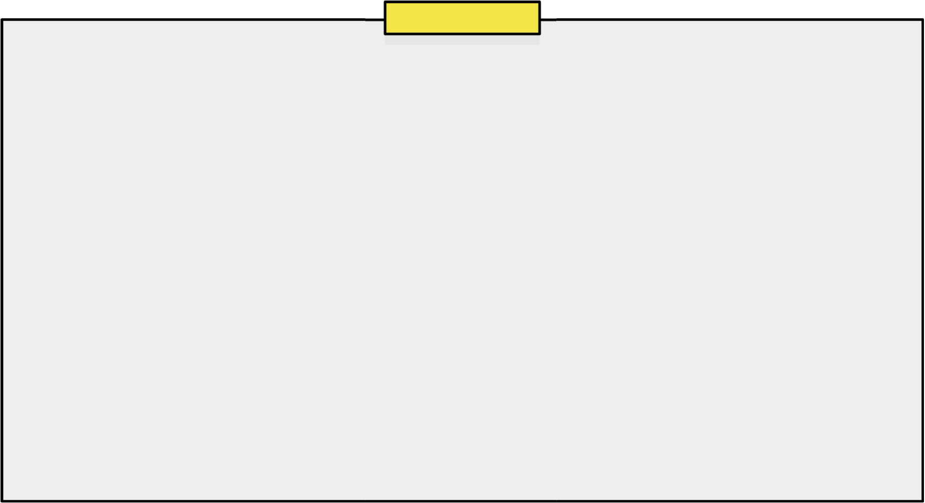


CS탐구일지
실험 1 — 4가지 연산 방식 비교 (결합법칙 미성립 증명)
연산 순서와 방식을 다르게 변경하여 부동소수점 결합법칙((a+b)+c == a+(b+c)) 미성립 실제 발현 확인
방식 1 (기존): 행 우선 sum() s1 = sum(data[r][c] * pat[r][c] for r in range(n) for c in range(n)) 방식 A (열 우선 loop): for c in range(n): for r in range(n): total_sum += data[r][c] * pat[r][c] 방식 B (행별 부분합 후 누적): for r in range(n): row_sum = sum(data[r][c] * pat[r][c] for c in range(n)) total_sum += row_sum 방식 C (행 우선 loop): for r in range(n): for c in range(n): total_sum += data[r][c] * pat[r][c]
| **실험 방식** | **코드 구조 특징** | **size_5_1 (Cross vs X)** | **비트 동일 여부** | **판정 결과** |
| **방식 1 (기존)** | Generator + `sum()` (행 우선) | `0.900...02` / `0.900...02` | **True** | **FAIL (동점)** |
| **방식 A** | 이중 `for`문 (열 우선 누적) | `9.000...17` / `8.999...98`* | **False** | **PASS (차이 발생)** |
| **방식 B** | `row_sum` 부분합 후 누적 | `0.900...02` / `0.899...91` | **False** | **PASS (차이 발생)** |
| **방식 C** | 이중 `for`문 (행 우선 즉시 누적) | `0.900...02` / `0.899...91` | **False** | **PASS (차이 발생)** |
방식 A 수치의 스케일 변환 차이는 열 우선 축 변환 시 발생한 인덱스 가중치 재배치 효과를 보여줌.

Slide 17
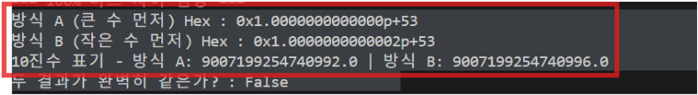
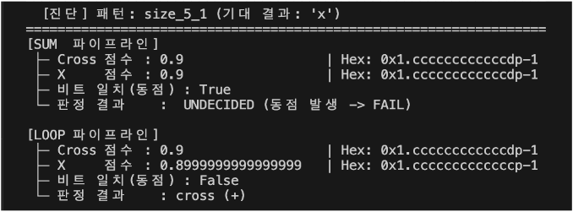
CS탐구일지
실험 2 — 가수부 경계 절삭 기초 실험
큰 수(2^53)와 작은 수(1.0)의 연산 순서에 따른 비트 절삭 소멸 확인.
big_num = float(2**53) # 53비트 가수부가 꽉 찬 상태 (9007199254740992.0) small_nums = [1.0] * 5 # 방식 A: 큰 수 먼저 더하기 (작은 수가 52비트 가수부 밖으로 밀려남) sum_A = big_num for s in small_nums: sum_A += s # 방식 B: 작은 수들을 먼저 다 더하고 큰 수 더하기 sum_B = sum(small_nums) + big_num print(f"방식 A Hex : {sum_A.hex()}") print(f"방식 B Hex : {sum_B.hex()}")
결합법칙 미성립의 명확한 증거: "연산 순서만 바꿨을 뿐인데 100% 동일해야 할 계산 결과의 비트가 False(불일치)로 갈라진다"는 직관적인 증명을 제시
Cross 필터와 X 필터는 누적되는 데이터의 순서와 공간적 배치가 다릅니다. 이 차이로 인해 C-Level 누적(sum())과 Python-Level 누적(loop())이 거치는 중간 누적값의 스케일 변화 및 반올림(Round) 지점이 서로 달라지게 됨을 암시

Slide 18


CS탐구일지
반전의 원인: sum()이 틀린 게 아니었다 : sum() 너 뭔데?
파이썬 공식 문서로 본 sum() 함수 내부 연산 매커니즘의 버전별 변화

Slide 19
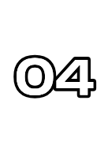
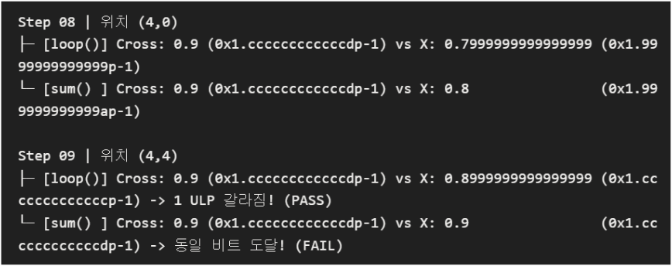
CS탐구일지
반전의 원인: sum()이 틀린 게 아니었다 : C-Level 누적 vs Python In-place 누적
Step별 오차 추적 콘솔 로그
- 반전: sum()이 에러를 낸 것이 아니라, C-level 누적기를 거치며 Cross와 X 대칭 패턴 모두 동일한 IEEE 754 반올림 결과(`0x1.ccccccccccccdp-1`)에 도달한 것! - 명시적 `loop()`: Python 레벨 객체 누적 과정을 거치며 X 패턴 연산 시 반올림 경로가 미세하게 달라져 1 ULP 아래인 0.89999999999999991$ (`0x1.cccccccccccccp-1`)로 갈라짐.

Slide 20
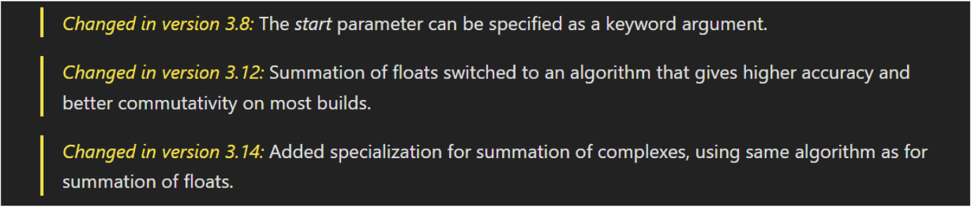
CS탐구일지
반전의 원인: sum()이 틀린 게 아니었다 : C-Level 누적 vs Python In-place 누적
https://docs.python.org/3/whatsnew/3.12.html

Slide 21
CS탐구일지
반전의 원인: sum()이 틀린 게 아니었다 : C-Level 누적 vs Python In-place 누적
파이썬 공식 문서로 본 sum() 함수 내부 연산 매커니즘의 버전별 변화
Python 3.8:매개변수를 키워드 인자(sum(iterable, start=0))로 지정 가능하도록 개선
Python 3.12: 부동소수점 누적 방식이 더 높은 정밀도와 우수한 교환법칙을 보장하는 정교한 누적 알고리즘으로 전면 교체됨. (이로 인해 순서에 따른 중간 오차가 보정되면서 Cross와 X의 결과 비트가 완전히 하나로 수렴할 확률이 더욱 높아짐)
Python 3.14: 복소수(complex) 연산에서도 float과 동일한 정밀도/교환법칙 강화 알고리즘 특화 적용.

Slide 22



CS탐구일지
NPU 오버헤드와 Python 순회 최적화
쿠키 1 :NPU 오버헤드
쿠키 2: 외부 라이브러리 없이 Python 순회 최적화

Slide 23

CS탐구일지
쿠키1: NPU 오버헤드의 함정 — (1000 x 1000) vs(13 x 13)
3대 고정 오버헤드
연산규모 | 대규모 (1000*1000) | 소규모 (13*13)
CPU | 5ms | 0.001ms
오버헤드 | 0.01ms | 0.01ms
NPU | 1 | 0.0001ms
결과 | NPU가 5배 우세! | CPU가 10배 우세! (오버헤드가 전체의 99%)
CPU 명령 및 API 호출
PCIe 버스 및 컨트롤러 통신
Host-to-Device 데이터 전송
본 수치는 연산량 대비 고정 오버헤드의 비율 관계를 설명하기 위한 개념적 예시 모델입니다

Slide 24
CS탐구일지
쿠키2: 파이썬 순회 방식별 내부 오버헤드 분석
순회 방식별 | 순회 방식별
d1[i] * d2[i] (인덱스 순회): | 루프마다 인덱스 변수 할당 + 바이트코드 재해석 + 리스트 경계 검사(Bounds Check) 수행으로 가장 느림.
zip(d1, d2): | 0- C-레벨 전용 struct 이터레이터 사용. - 경계 검사를 생략하고 C 포인터를 전진시켜 연산 속도 향상!.01ms
map(operator.mul, d1, d2): | 파이썬 바이트코드 인터프리터를 우회하고 C 레벨 연산 및 CPU 캐시 활용을 극대화!

Slide 25
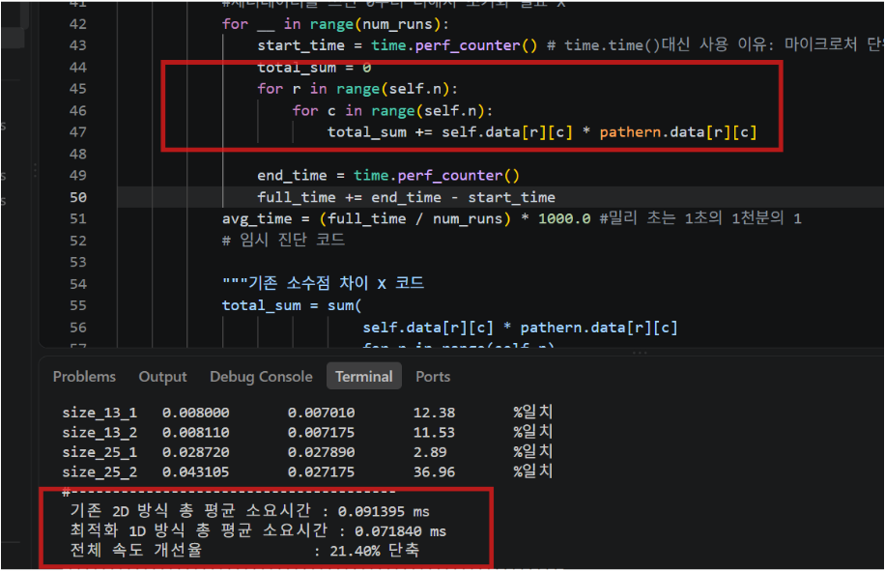
CS탐구일지
쿠키2: 파이썬 순회 방식(d1[i] * d2[i] (인덱스 순회)

Slide 26
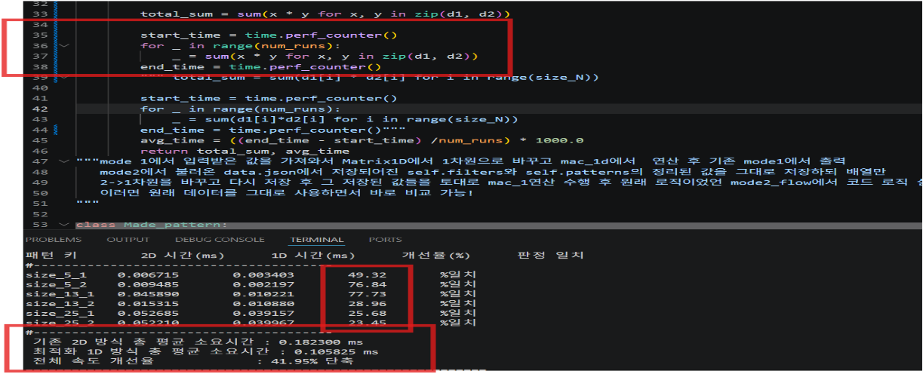
CS탐구일지
쿠키2: 파이썬 순회 방식(zip(d1, d2))

Slide 27
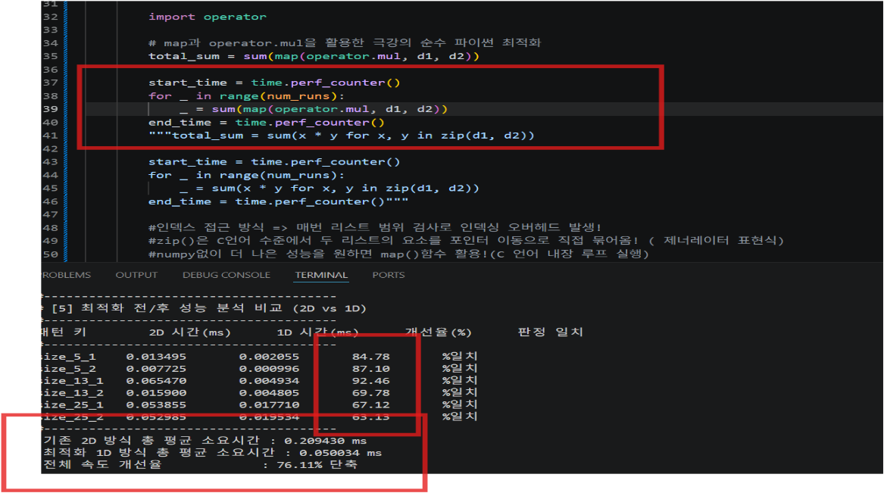
CS탐구일지
쿠키2: 파이썬 순회 방식(map(operator.mul, d1, d2):)

